Slide 1

Числото 10 и записването му

Slide 2


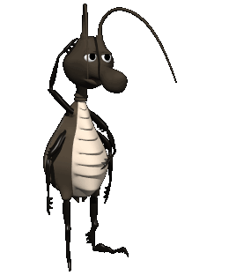


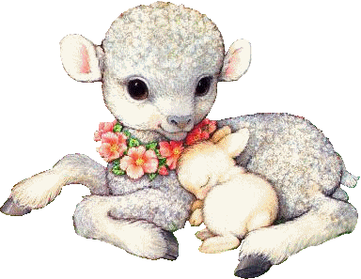




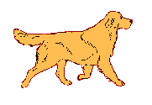
А
Е
М
А
И
К
А
М
Т
Т

Slide 3

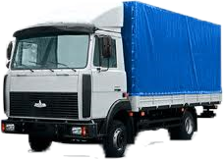
Вярно ли е, че камионът е по-дълъг от влака?

Slide 4
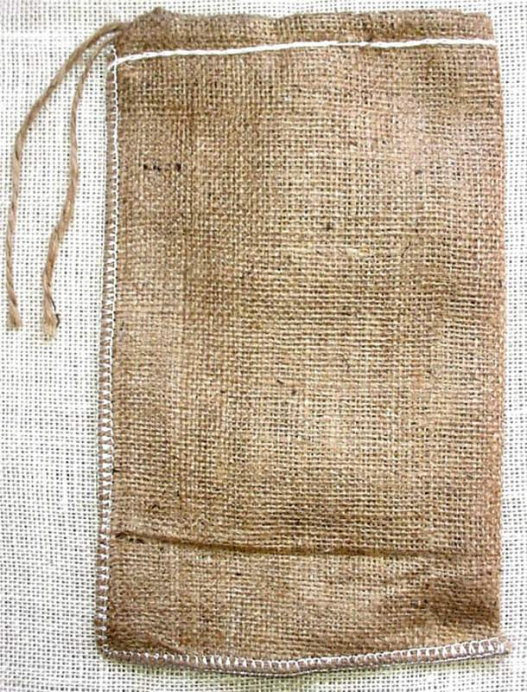
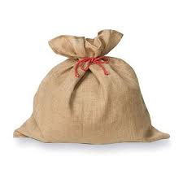
Вярно ли е, че 4 пълни чувала са повече от 4 празни?

Slide 5









Постави цифрата, която показва колко са пълните чували

Slide 6

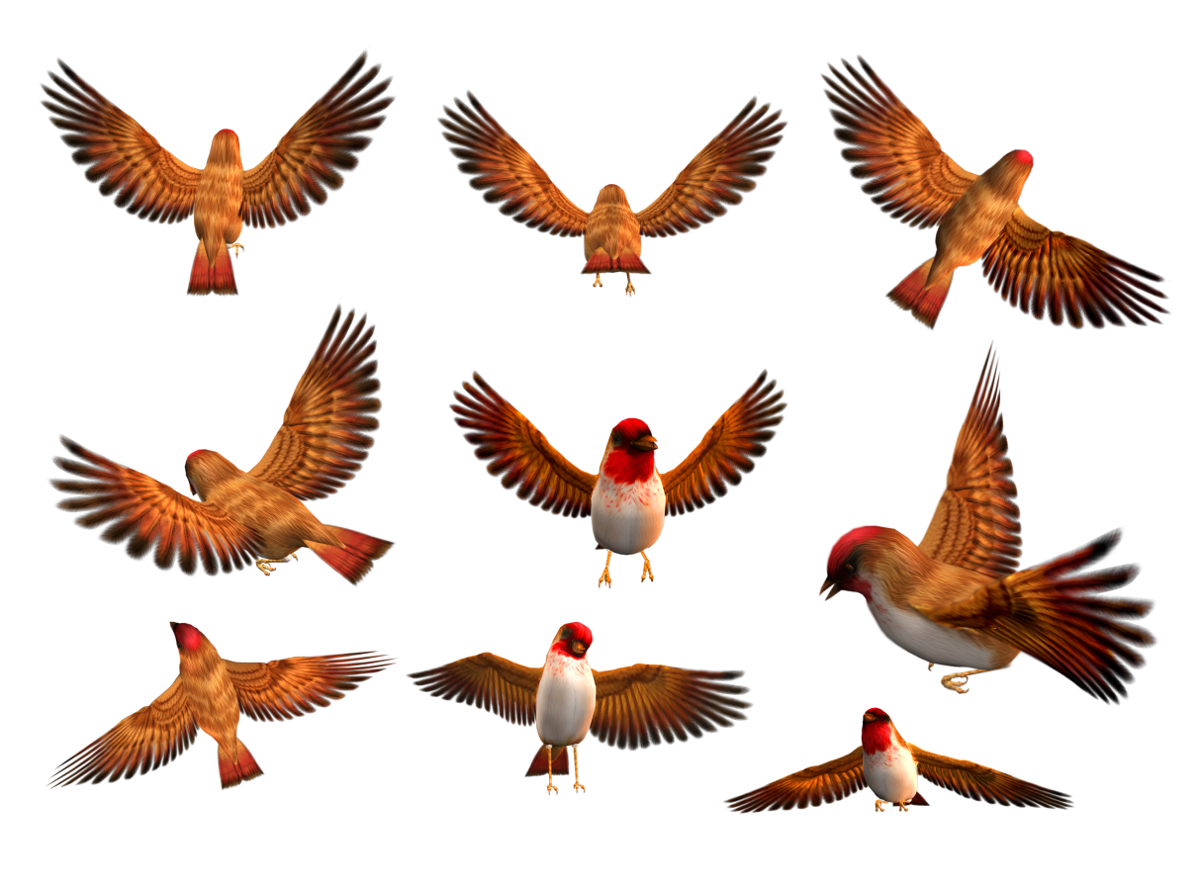

Вярно ли е, че ракетата лети по- високо от птичките?

Slide 7

Вярно ли е,че 7 автобуса
са повече от 6 леки коли?

Slide 8

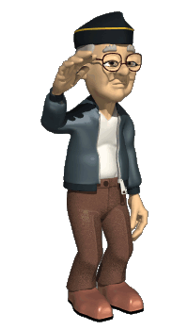
Вярно ли е, че 8 бебета са повече от 5 старци?

Slide 9



Ако Иван има 2 ябълки и е изял 1 колко са му останали?
Колко ябълки трябва да отделим щом той е изял 1? Постави цифрата 1.
И постави цифрата 2 на нейното място.

Slide 10
2
1

Slide 11



Slide 12
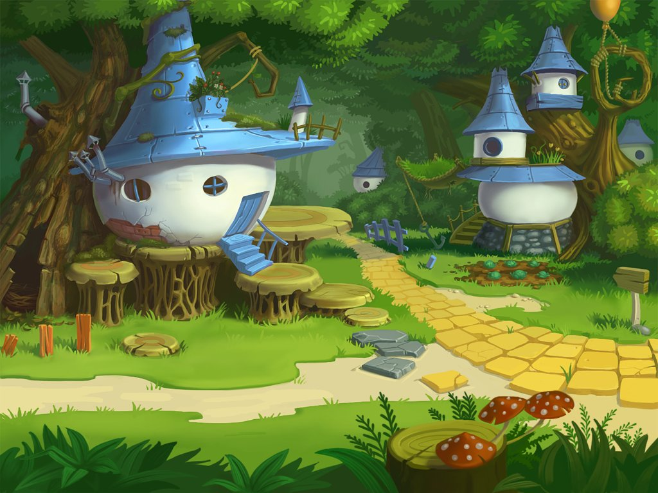


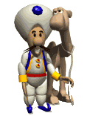





Преди много време в страната на математиката имало цифри само до 9.
Когато хората имали повече предмети казвали:
Но за всички било много трудно да смятат винаги по този начин като не съществуват цифри по-големи от 9
Купих си 9 молива и още 5 за да нарисувам картина
Аз имам за продаване 3 пъти по 9 ябълки.
Днес уших 9 рокли и още 2 за бала на принцесите

Slide 13
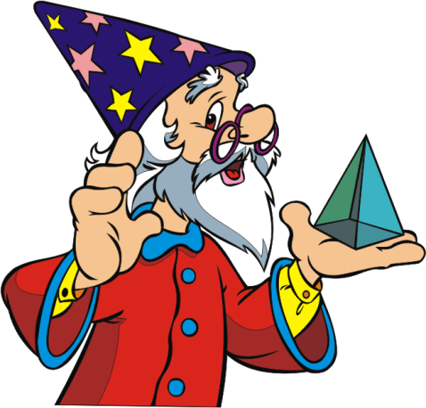
Така се появила цифрата 10 и цифрите на всички други числа след нея.
Събрал тогава магьосника от страната на математиката всички цифри, за да решат какво вълшебство да направят и да си улеснят работата.
Тогава магьосника казал:
Замислил се магьосника и казал:
Тогава отпред застанала еденицата и казала:
Изкочила зад него нулата, изпъчила си кръглото коремче и рекла:
Добре, но ти сама ще показваш пак 1 предмет, а ние търсим цифра, която ще показва повече от 9 предмета
Като различните цифри ще се подреждат по различен начин и ще показват различен брой предмети.
При това без да правя никаква магия.
Защо не,вие ще показвате заедно числото 10! А и така всеки брой ще си има своя цифра.
Трябва да измислим как да се записват числата по-големи от 9.Какво ще кажете цифри?
Искам и аз да показвам повече.Нека двамата да бъдем цифрата, която ще показва числото след 9 в числовата редица.
И без това показвам най-малък брой предмети
И без това всяка цифра е по-голяма от предишната с 1, да участвам аз в следващата цифра
Аз ще се залепя до нея и без това показвам само празно множество.

Slide 14



Slide 15
Кой ще хвърли пръв?

Slide 16
Отгатни цифрата

Slide 17
БИНГО

